Slide 2
Коммунальное заведение образования средняя общеобразовательная школа № 12 с профильными классами г. Желтые Воды.
“Проблема бездомных животных.”
Проект подготовили:
ученицы 11 класса Жермель София
и Матях Валерия
Руководитель проекта:
Учитель географии
Шматко Людмила Борисовна

Slide 3
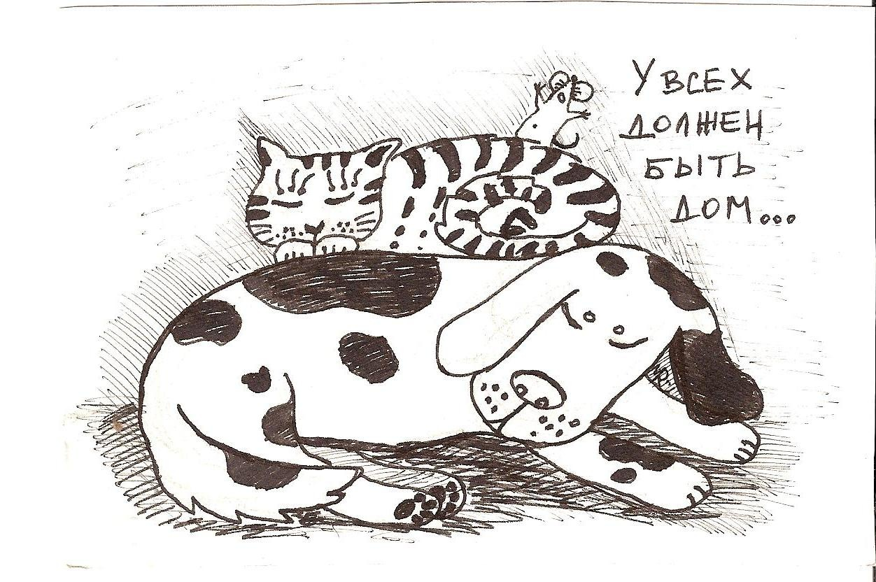
«Дискриминация живых существ исключительно для пользы своего вида является формой предрассудка.» Питер Сингер

Slide 4
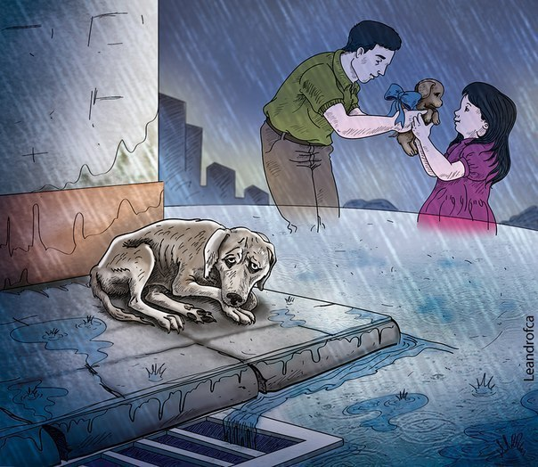
Суть идеи:
«Мы в ответе за тех, кого приручили!»
Не причинять страданий собратьям нашим меньшим — наш первый долг перед ними. Но одного лишь этого недостаточно. У нас есть более высокая миссия — служить им всегда, когда бы им этого не потребовалось. Франциск Ассизский, святой (1181-1226)

Slide 5
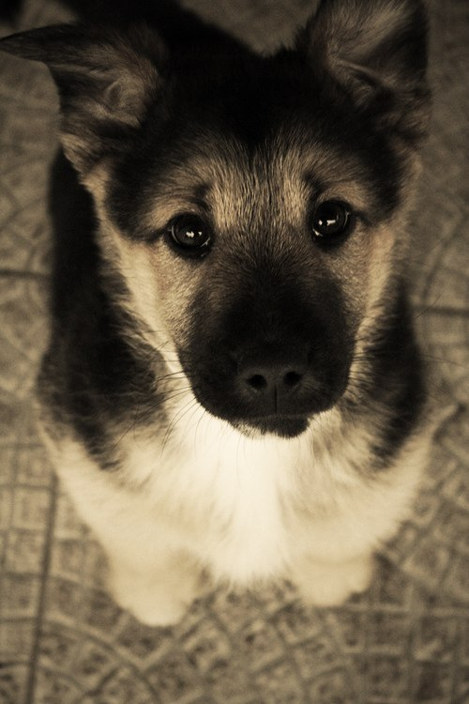
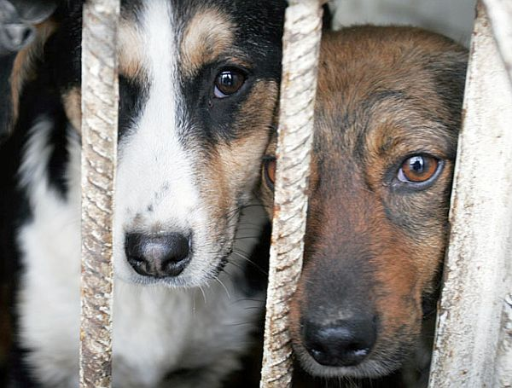
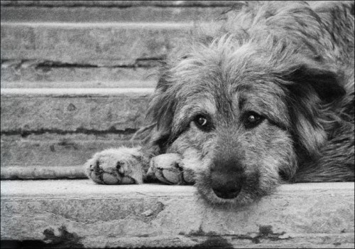
Одним из наиболее актуальных вопросов в Украине является проблема бездомных животных. Эта проблема с каждым годом становится более значимой.
Мы попытаемся рассмотреть эту проблему на уровне нашего города и найти решение этой проблемы.

Slide 6
Наша цель:
Решение проблемы бездомных животных гуманными методами.
Их защита и борьба с жестоким обращением.
Создание необходимых условий для достойного сосуществования людей и животных.
Укрепление морально-этических норм и повышение культурного уровня личности в ее отношениях с окружающим миром.

Slide 7
Ожидаемые
результаты:
Основные
направления деятельности:
Помощь конкретным животным - спасение, лечение, стерилизация, социализация и поиск новых хозяев.
Добровольчество.
Борьба с жестоким обращением с животными.
Пробудить в людях сострадание к бездомным животным.
Вызвать желание сотрудничать с волонтерами, помогать решить данную проблему.

Slide 8
Социальная реклама

Slide 9
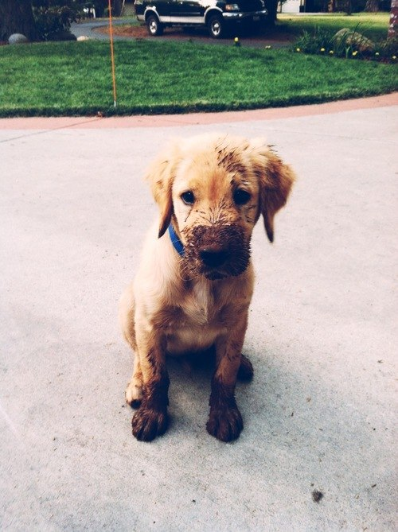
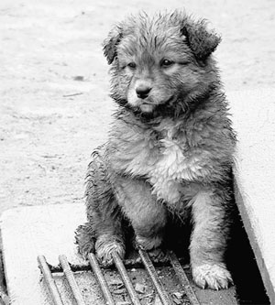
Проблемы, связанные с бездомными (безнадзорными) собаками и кошками.
Бездомные (безнадзорные) животные часто имеют слабое здоровье и весьма неудовлетворительное качество жизни, что связано с недостатком ресурсов или заботы, необходимых, чтобы поддерживалась каждую из них "пяти свобод». Кроме того, они могут представлять существенную угрозу здоровью людей вследствие их роли переносчиков заболеваний.
Пять свобод - концепция, выработанная западным зоозащитных движением, исходя из принципа «благосостояния животных» (animal welfare). К ним относятся: 1) свобода от жажды и голода, 2) свобода от дискомфорта, 3) свобода от боли, травм и болезней, 4) свобода проявлять «нормальное поведение» или свобода естественного поведения, 5) свобода от страха и стресса (беспокойства ). Конечно, эта формулировка идеальных состояний, к которым нужно стремиться.

Slide 10
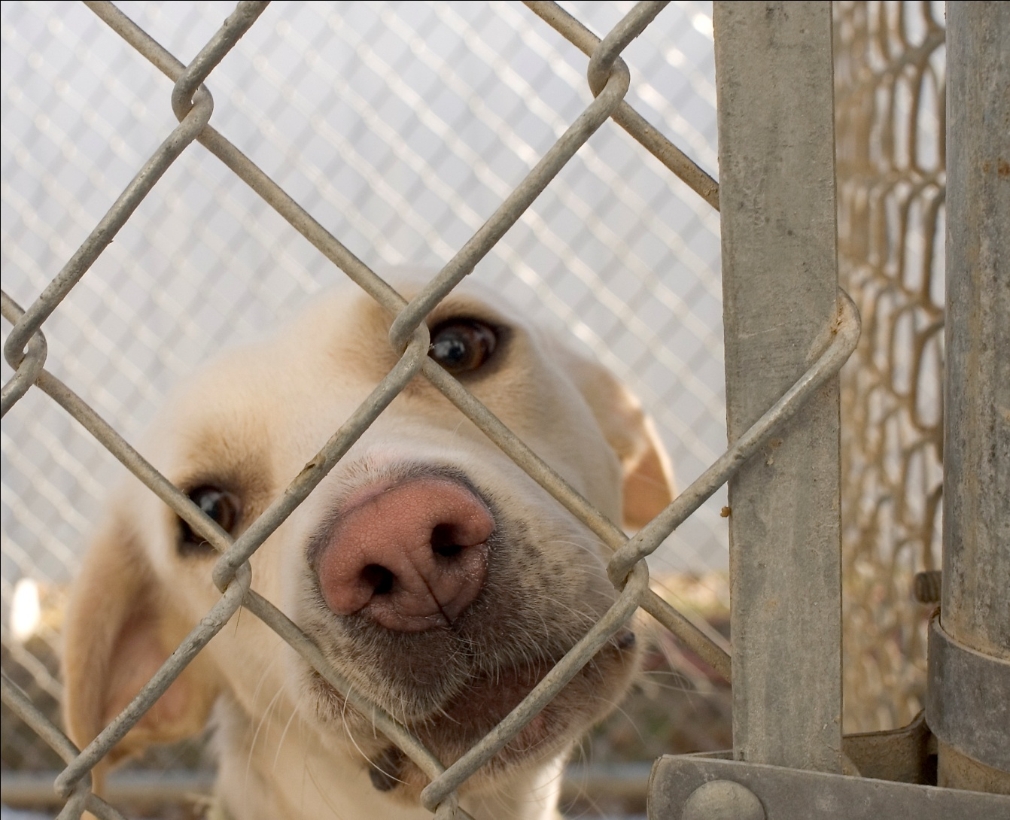
Наиболее успешно проблемы, связанные с безнадзорными животными, решаются в промышленно развитых странах.
Основной формой работы с безнадзорными собственническими и бездомными животными в западных странах является безвозвратный отлов (то есть изъятие из городской среды без последующего возвращения животных на место отлова) и помещение отловленных животных в приюты.

Slide 11
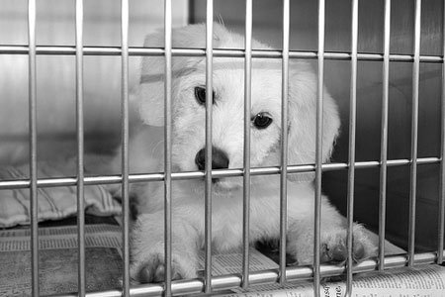
Это достигается введением сниженных сумм лицензионных или регистрационных сборов (налогов) с владельцев стерилизованных животных, массовыми просветительскими кампаниями зоозащитников и проведением мероприятий по бесплатной стерилизации животных малоимущих владельцев.

Slide 13
Международный опыт регулирования численности бездомных животных
СТРАНЫ | Методы регулирования | Срок передержки | Причины эвтаназии
Бельгия | безвозвратный отлов для собак, в некоторых случаях ОСВ – для кошек | 15 суток | Заболевание, серьезная травма, агрессия, непристроенные
Германия | безвозвратный отлов | 21 день | Заболевание, серьезная травма, агрессия
Великобритания | безвозвратный отлов для собак, в некоторых случаях ОСВ – для кошек | 7 дней | Заболевание, серьезная травма, агрессия, непристроенные
США | безвозвратный отлов для собак, в некоторых случаях ОСВ – для кошек | 3-30 суток (в зависимости от штата) | Заболевание, серьезная травма, агрессия; непристроенные.
Италия | безвозвратный отлов и ОСВ | 60 суток | Нет данных

Slide 14
Проблема в Украине.
Собаки . Регистрация собак - обязательная , налог - 52.6 Евро , регистрирующем орган – муниципалитет. Меры по регистрации НЕ уменьшают количество бездомных собак. Количество бездомных собак - 500000 ( ежегодно умерщвляется ) , постоянно. Происхождение собак: 15 % потерянные , 5 % безнадзорные владельческие , 70 % потомственно бездомные . Методы регулирования собак - отстрел ( потравы ) , проводится муниципалитетами . Приюты - 10: 30 % общественные , 70 % других форм собственности .
Кошки. Регистрация кошек – обязательная. Происхождение бездомных - 15 % потерянные , 5 % выброшенные , 5 % безнадзорные владельческие , 70 % потомственно бездомные . Методы регулирования кошек - умерщвление на месте ( отстрел , потравы , отлов с умерщвлением ) , проводимые муниципалитетами .
Эвтаназия . Умерщвление бездомных животных - разрешено . Метод - отстрел , потравы , летальная инъекции ( барбитураты , сульфат магния , хлорид калия ) . Предварительные обездвиживание и седация - не используется . Производится - работниками служб отловить , ветеринарами . Причины усыпление - все отловленные животные .

Slide 15
В Конституции Украины существуют законы о регулировании отношений в сфере защиты животных, но в большинстве случаев они не выполняются.
раздел IV
ГОСУДАРСТВЕННОЕ РЕГУЛИРОВАНИЕ
ОТНОШЕНИЙ В СФЕРЕ ЗАЩИТЫ
ЖИВОТНЫХ
от жестокого обращения
Статья 27,28. Государственная политика в сфере защиты животных от жестокого обращения.

Slide 16
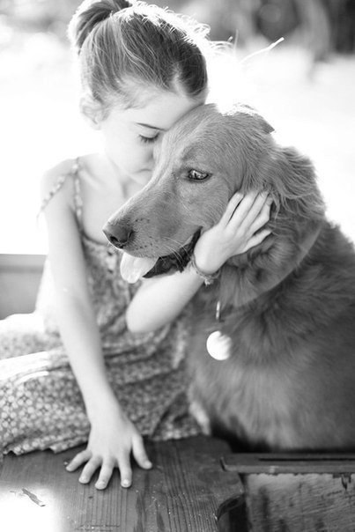
Проблема в Желтых Водах.
В нашем городе существует общественная организация "Усы-лапы-хвост" по решению проблем бездомных животных гуманными методами. Наша школа сотрудничает с данной организацией.
Если Вы видите бездомное животное и хотите помочь - пишите об этом в группе! Веб-сайт: http://vk.com/animalshelpzv http://city-animals.org/node/5432

Slide 17
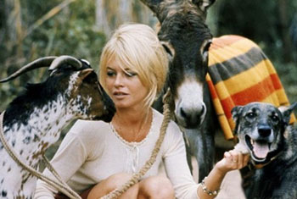
Известные люди в защите бездомных животных.
Брижит Бардо в 1986 году открыла фонд для поддержки животных. Однажды она пожертвовала около 140 тыс.. долларов для стерилизации и усыновления около 30 тыс.. бездомных собак. Брижит собирается приютить всех ЭТИХ несчастных у себя в специализированном центре, который находится на территории ее владений.

Slide 18
Социологический опрос
 | Да | Нет
Как вы считаете, соблюдается ли в нашей стране закон о защите животных от жестокого обращения? | 16 | 34
Вы считаете, что причиной сложившейся проблемы является человек? | 32 | 18
От Вас лично исходит какая-нибудь инициатива по поводу данной проблемы? | 11 | 39

Slide 19
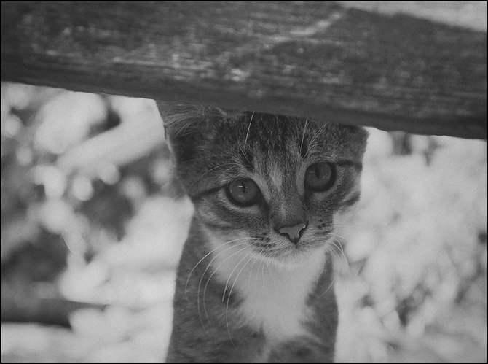
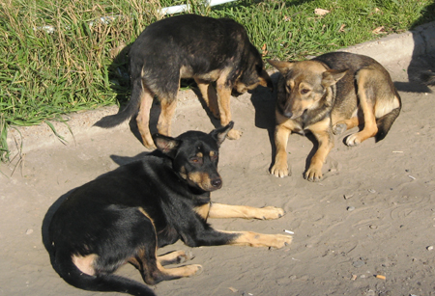
Анкетирование:
1. Есть ли у вас домашнее животное? 2. Сколько времени ты уделяешь ему в день? 3. Все ли члены семьи ухаживают за домашними животными? 4. Существует ли проблема бездомных животных? 5. Какое чувство у вас вызывают бездомные животные? 6. Есть ли бездомные животные рядом с вашим домом? 7. Ваши предложения борьбы с бездомными животными?

Slide 20
Решение проблемы безнадзорных животных:
1. Стерилизация
Стерилизация бездомных животных в Украине используется в сочетании с вакцинацией для контроля численности бездомных животных и предотвращения распространения бешенства.

Slide 21
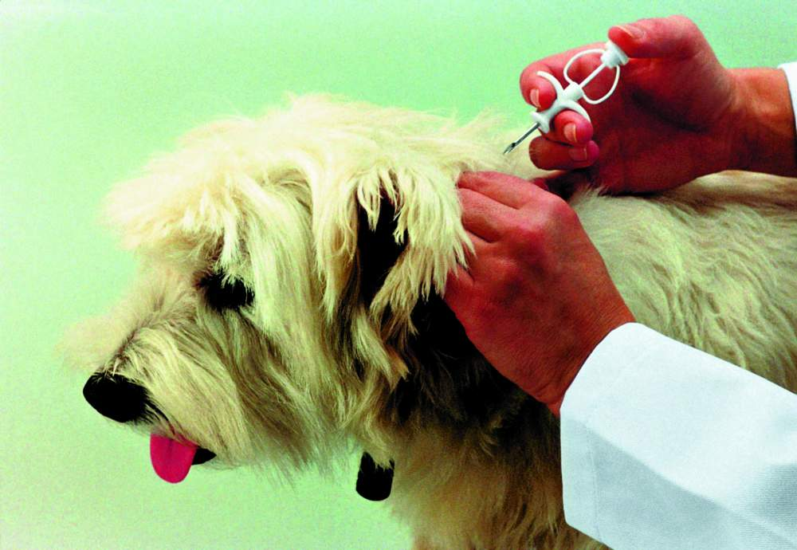
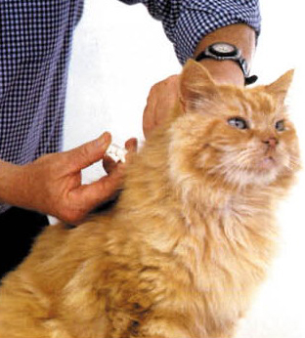
2. Чипирование
Чипирование — то есть вживление животным микрочипа с информацией — является одной из современных мер учёта и контроля за животными, как домашними, так и бездомными.

Slide 22
3. Приюты.
Если вы хотите завести домашнее животное, лучше всего берите его в приюте для бездомных животных.

Slide 23
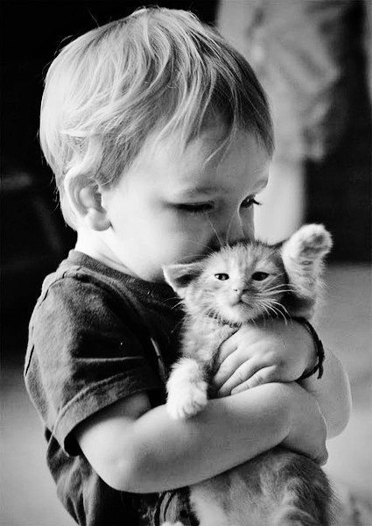
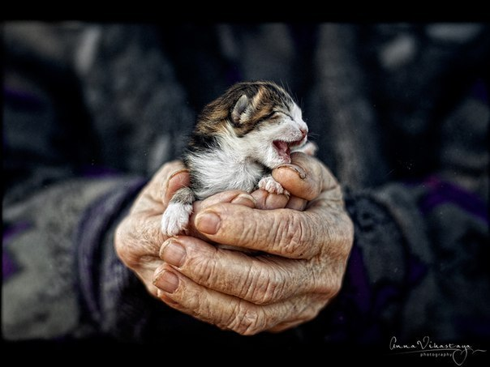
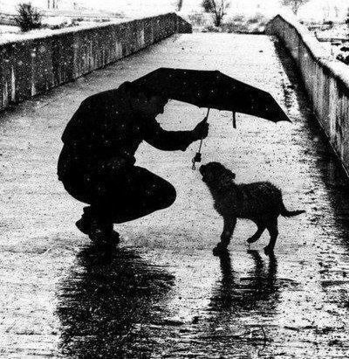
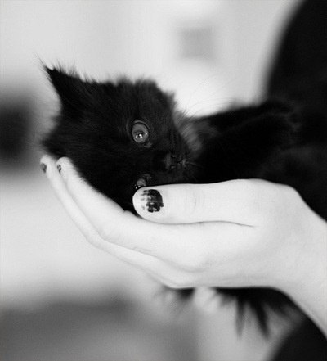
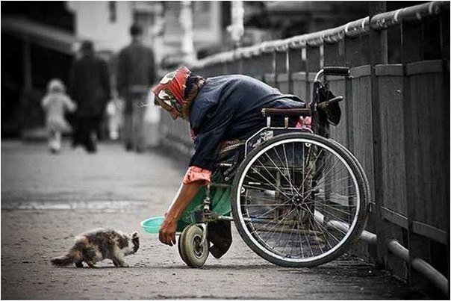
Вывод:
Мы призываем людей не быть чёрствыми, бездушными и неблагоразумными. Ведь каждый человек в нашем городе может помочь, не взирая на занятость, высокий статус или просто отсутствие денег. Иногда просто пачка гречки может оказаться "спасительной шлюпкой" для двоих, а то и троих бездомных котят, или щеночков. Мы взываем людей к милосердию! Не будьте такими эгоистичными. И помните: не всем в жизни повезло так,
как вам.

Slide 24
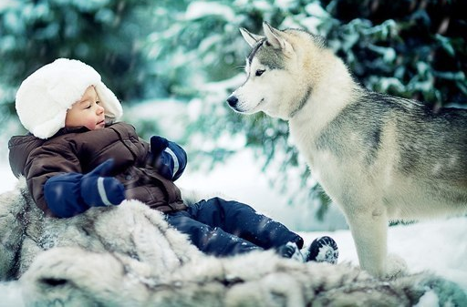
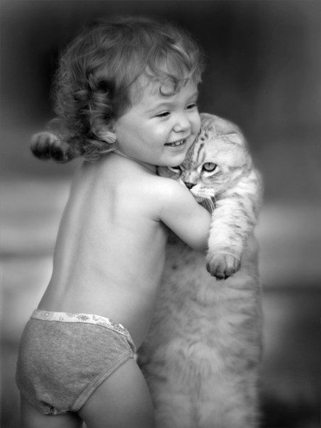
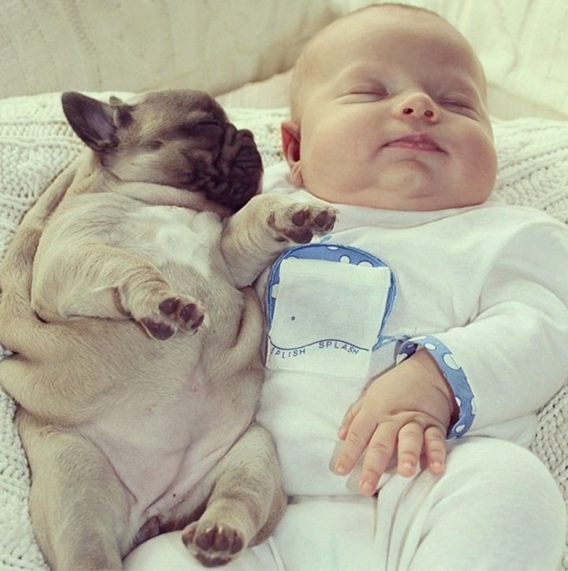
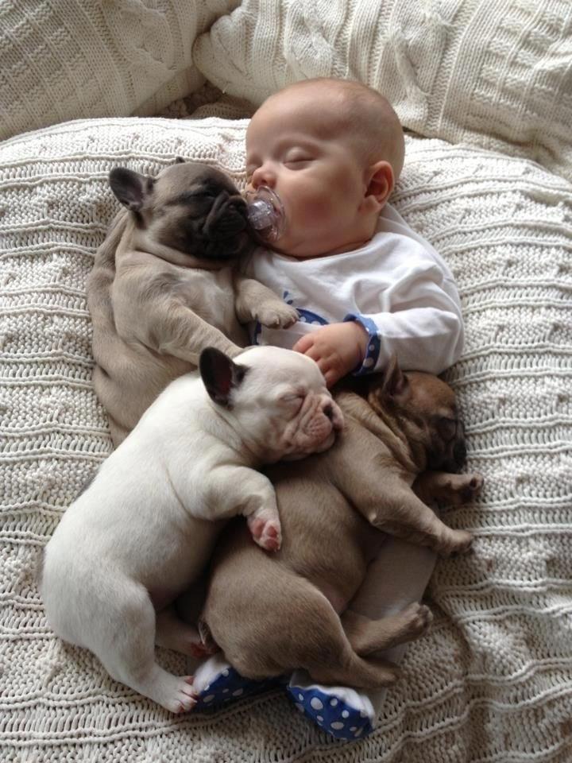
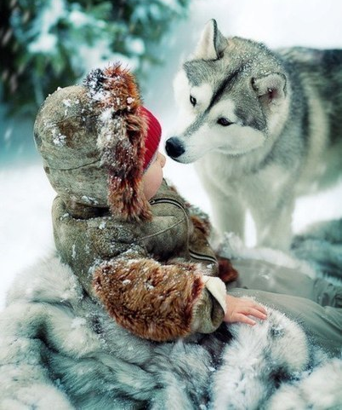

Slide 25
Спасибо за внимание!

